Slide 1



Mathématique et créativité
grâce au numérique...
CS Marie-Victorin
4 décembre 2019
par : Sonya Fiset
Service national du RÉCIT MST 2019 CC BY-NC-SA
Notes:
les 2

Slide 2
Plan de l’atelier
Pourquoi?
Les définitions de la créativité
Outils et idées en mathématique
Exploration et partage
Mathématique et créativité
grâce au numérique...
Notes:
sonya

Slide 3

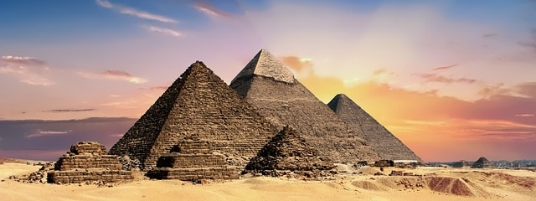
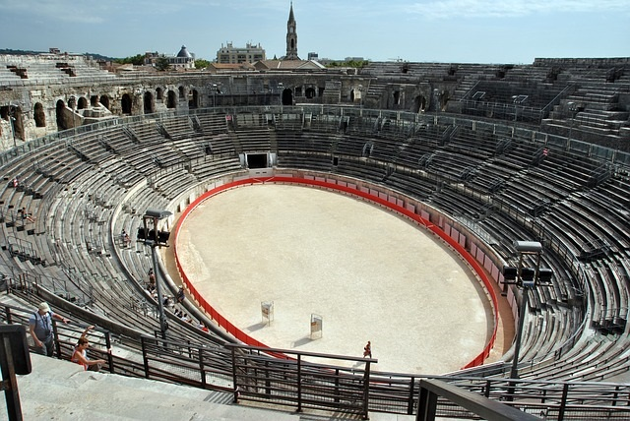
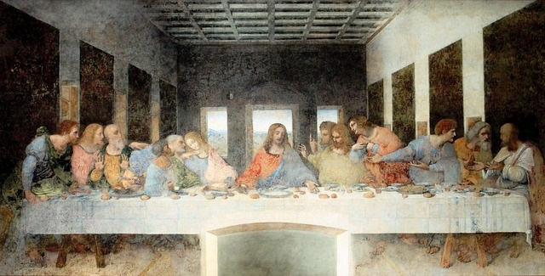

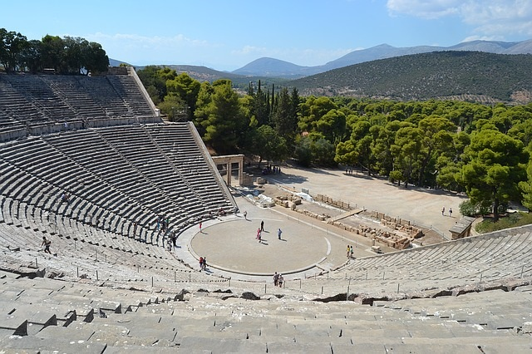
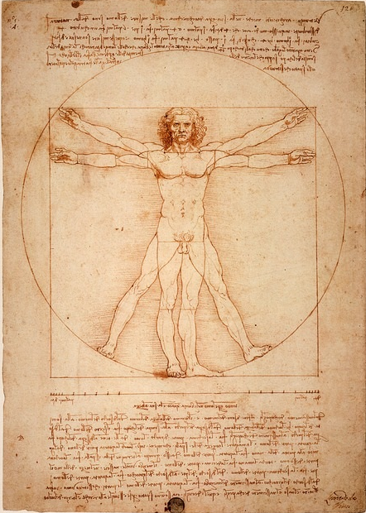
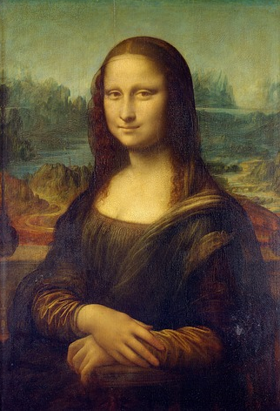
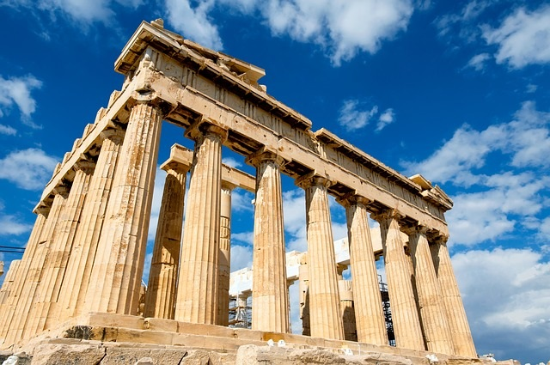
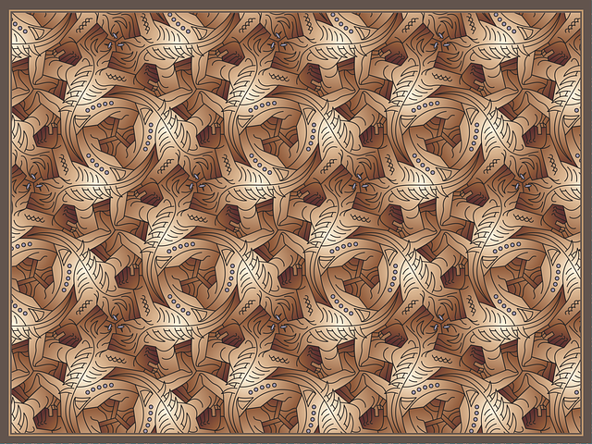
Pourquoi?
Notes:
stéphanie

Slide 4
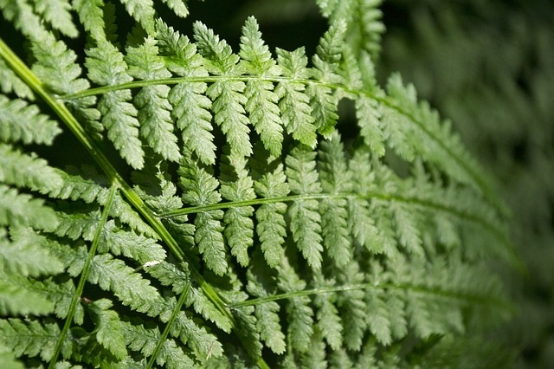
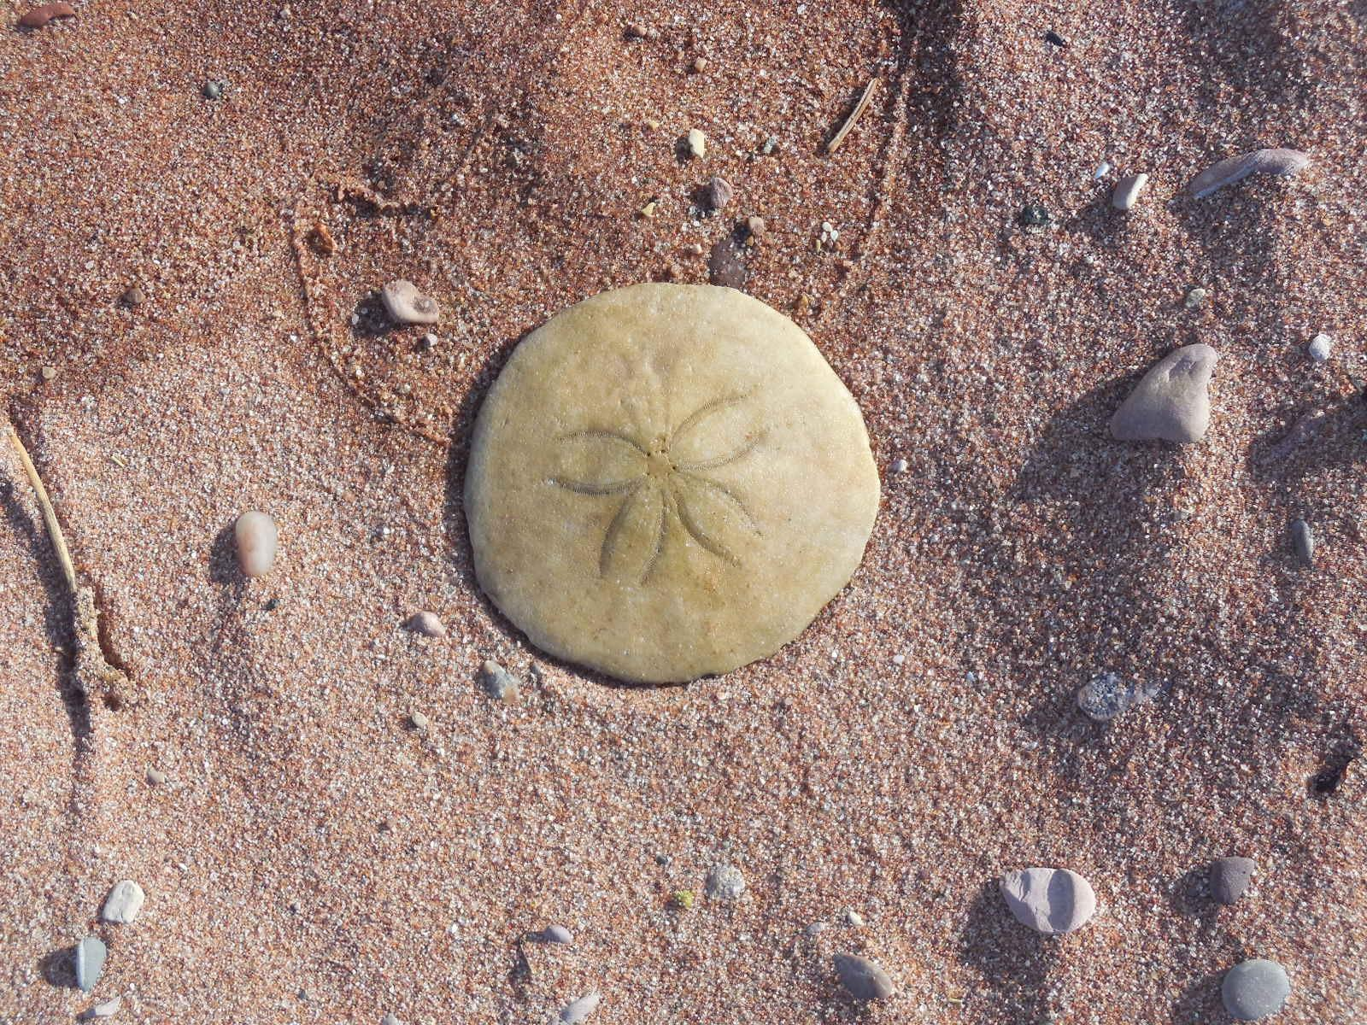
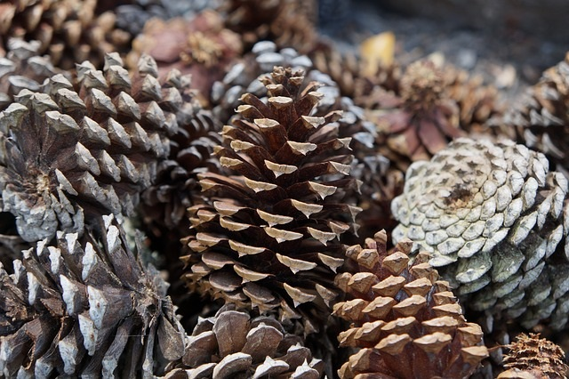
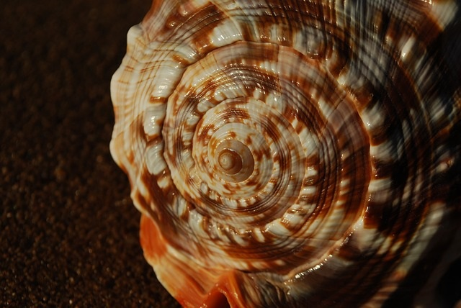


Pourquoi?
Notes:
stéphanie

Slide 5
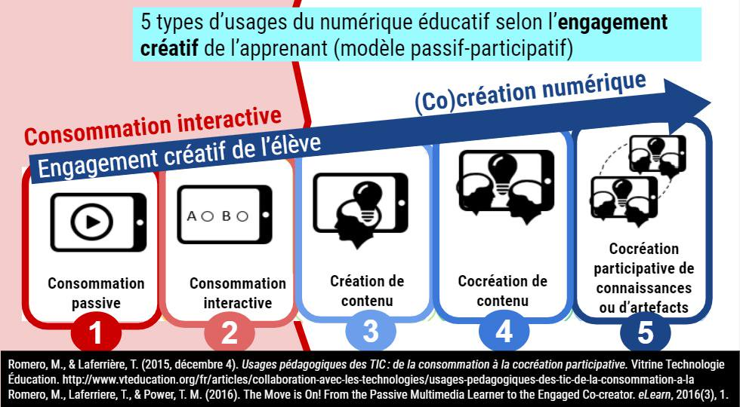
Notes:
stéphanie

Slide 6



Pourquoi?
2 + ? = 6
Notes:
stéphanie

Slide 7
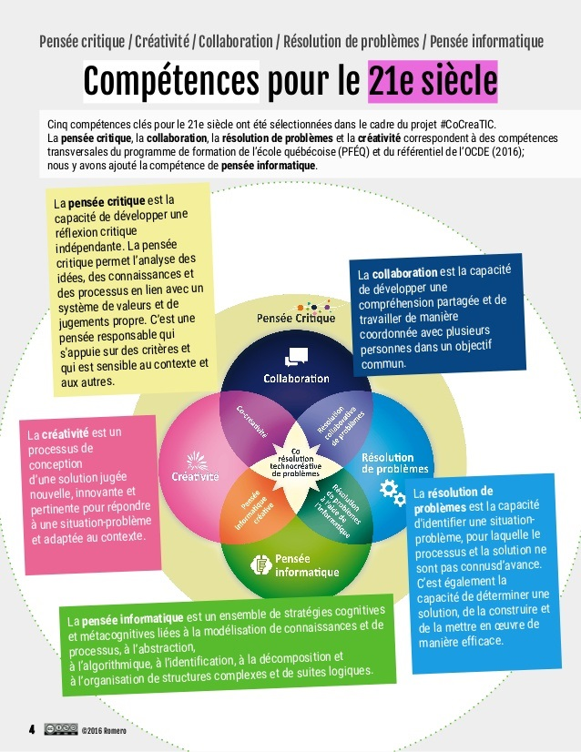
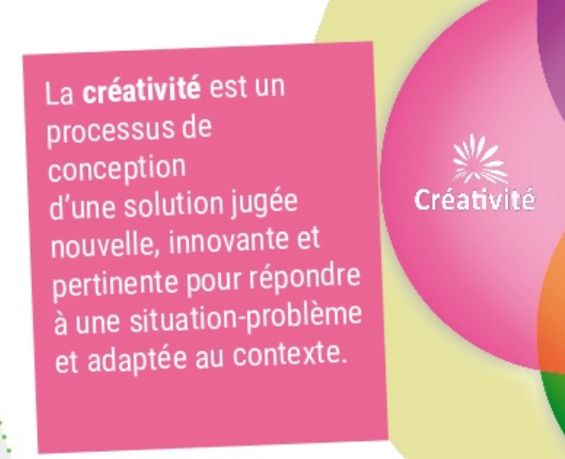
Notes:
sonya

Slide 8
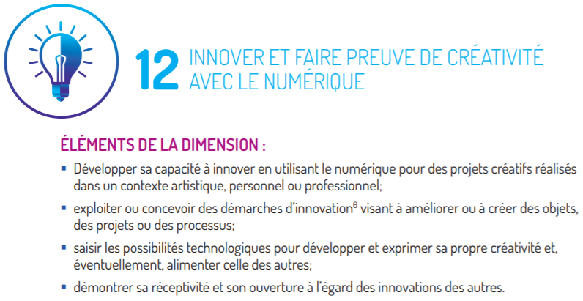
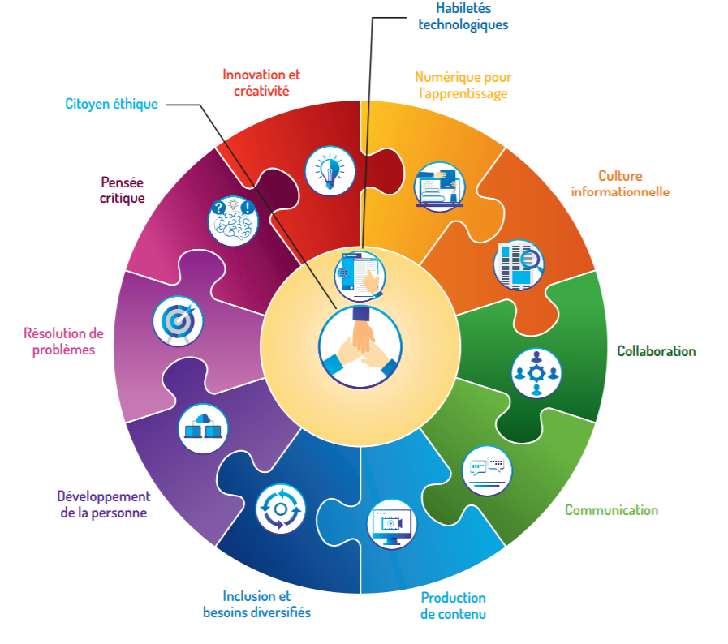
Notes:
sonya

Slide 9

Calculatrice graphique
Notes:
stéphanie

Slide 10
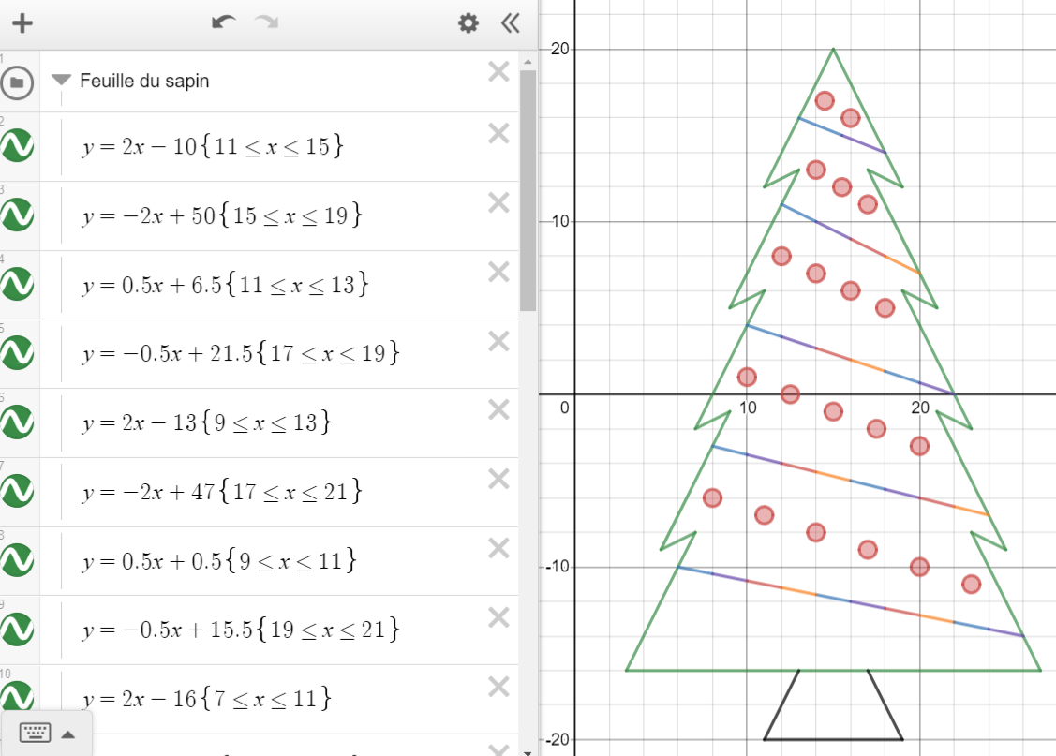
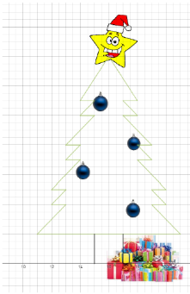
Les fonctions avec Desmos
Notes:
stéphanie

Slide 11
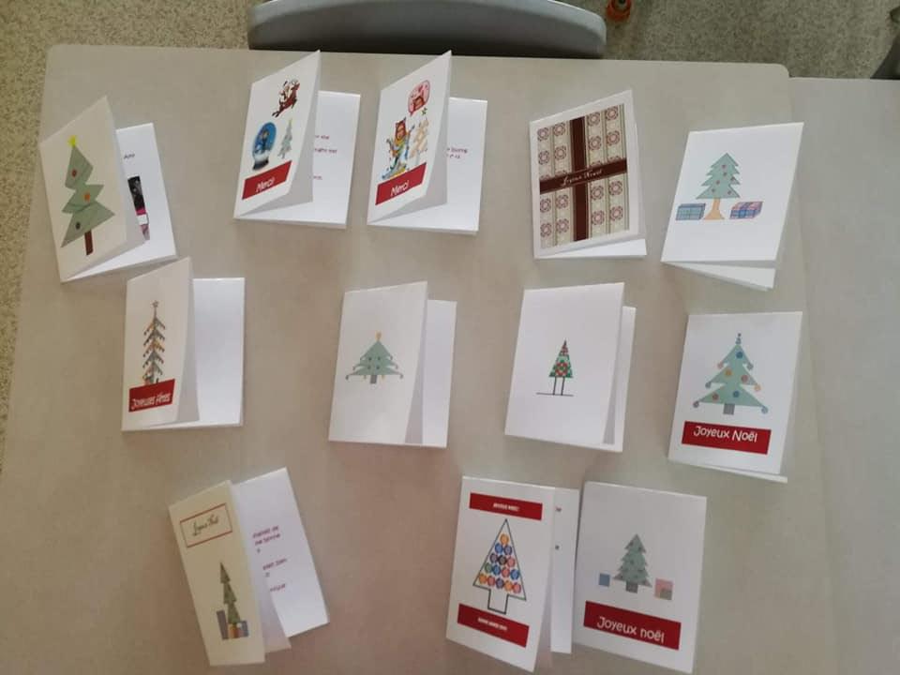
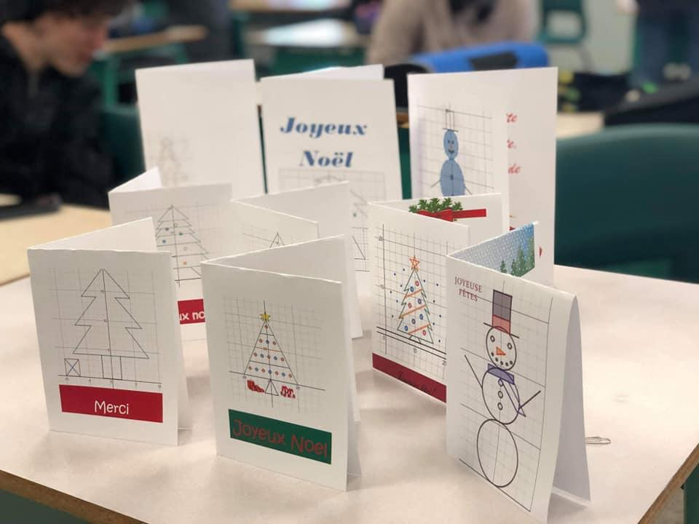
Les fonctions avec Desmos
Notes:
stéphanie

Slide 12
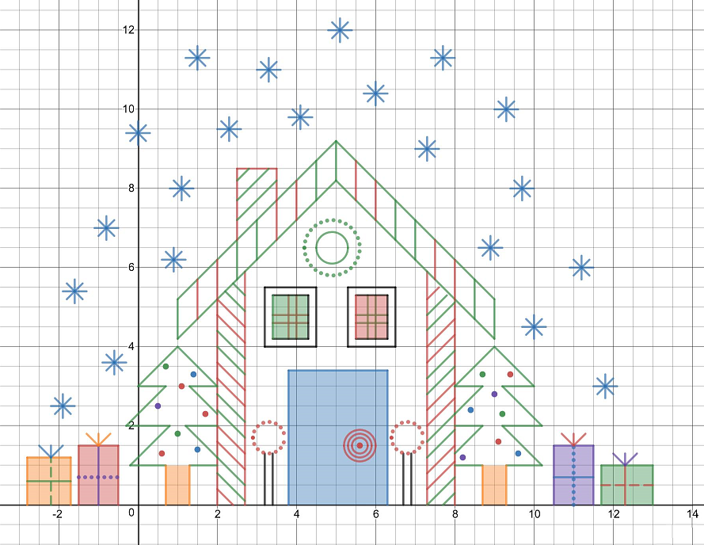
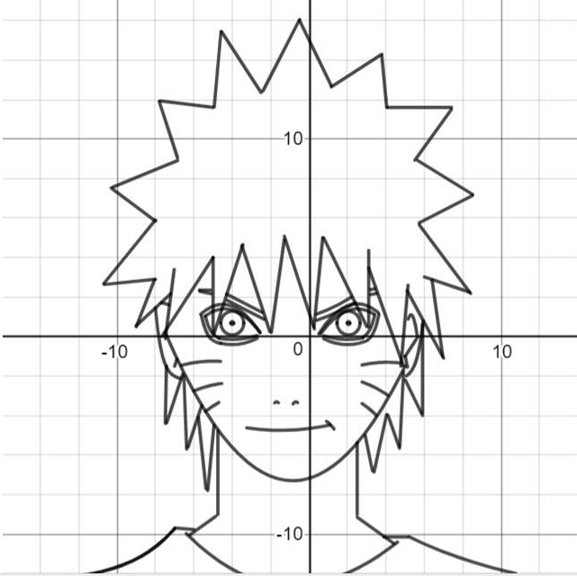
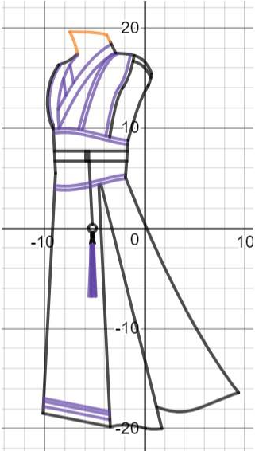
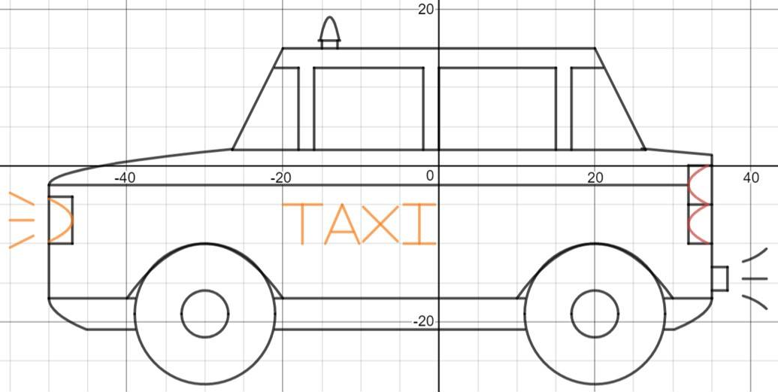
Les fonctions avec Desmos
Notes:
stéphanie

Slide 13
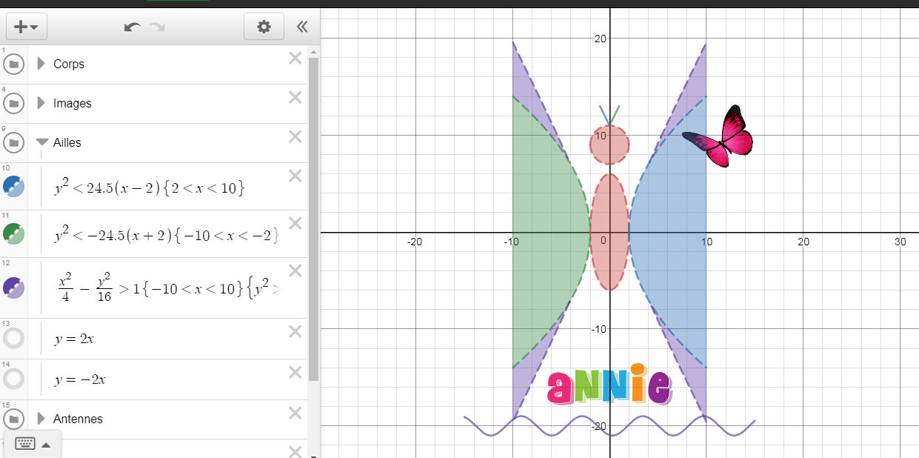

www.desmos.com
Initiation à Desmos: vidéo d'introduction
Exemples de projets: EX1, EX2, EX3, EX4
Formation Desmos
Notes:
stéphanie

Slide 14



Outils de dessin 3D
Notes:
stéphanie

Slide 15
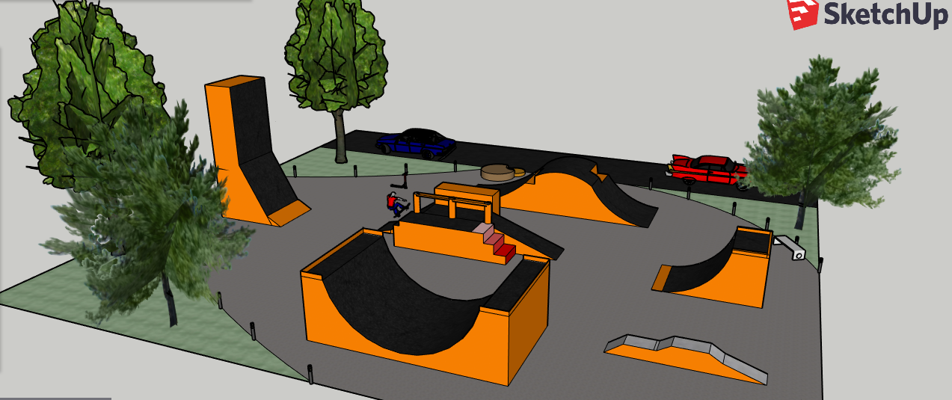
L’aire ou le volume des solides avec Sketchup
Notes:
stéphanie

Slide 16
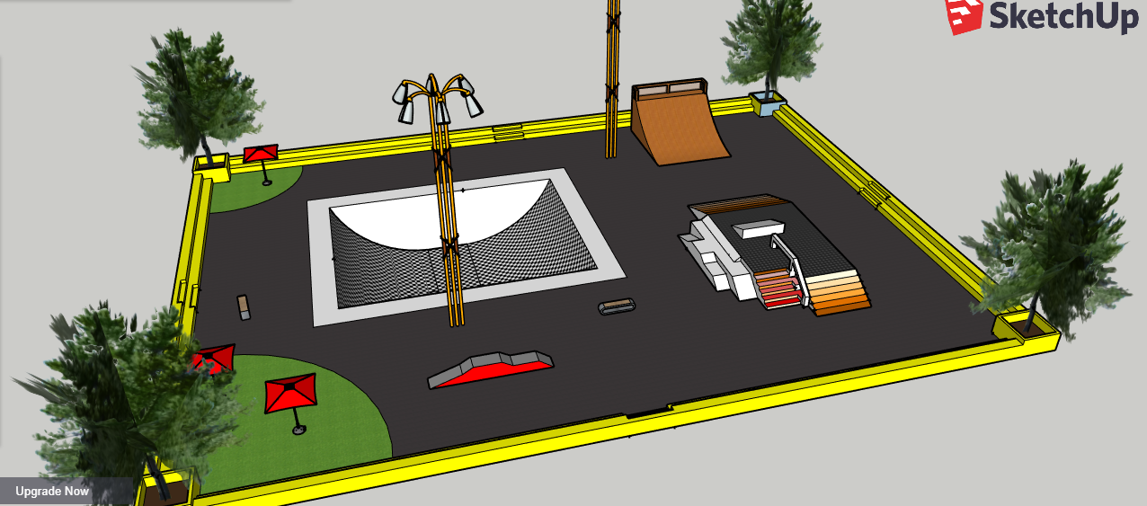
www.sketchup.com
Initiation à Sketchup : vidéo d’introduction
Exemple de projet: Skatepark et aire des solides décomposables
Notes:
stéphanie

Slide 17
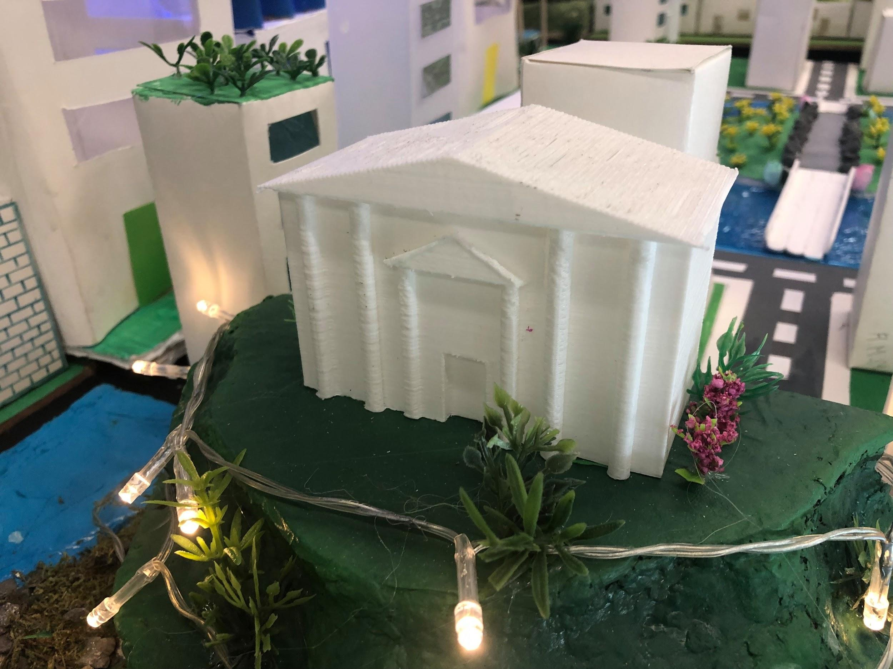
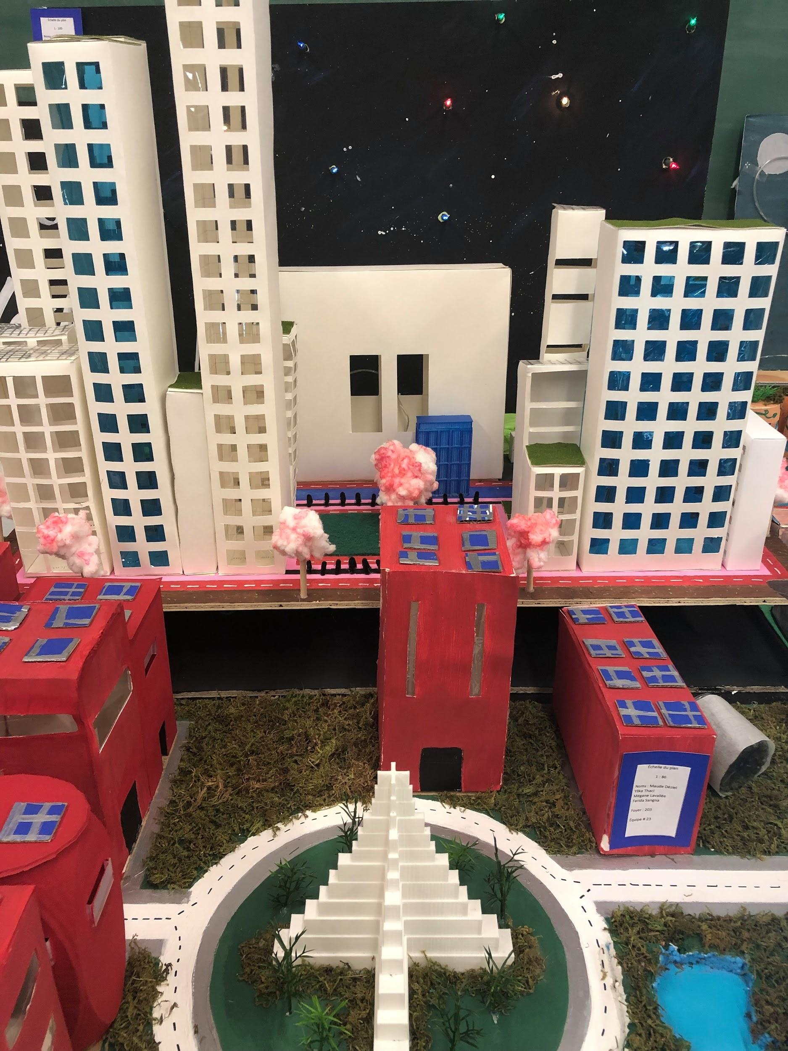
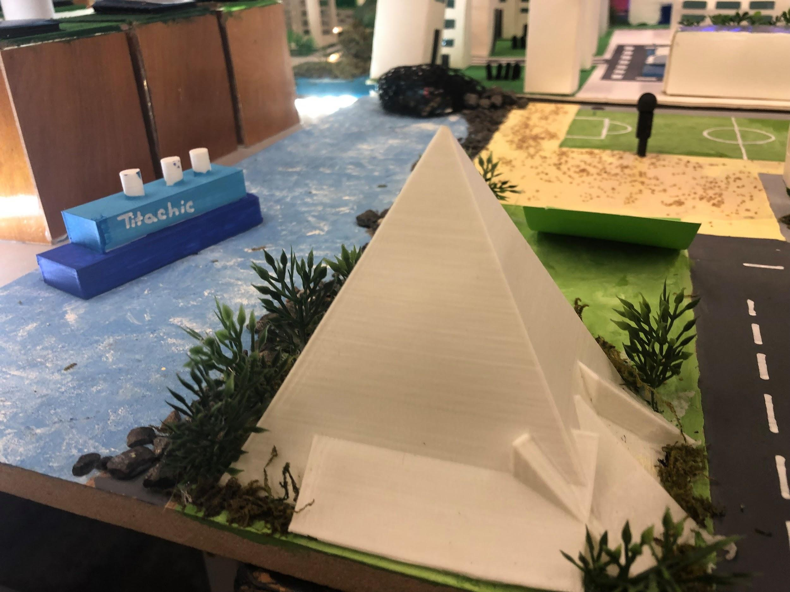
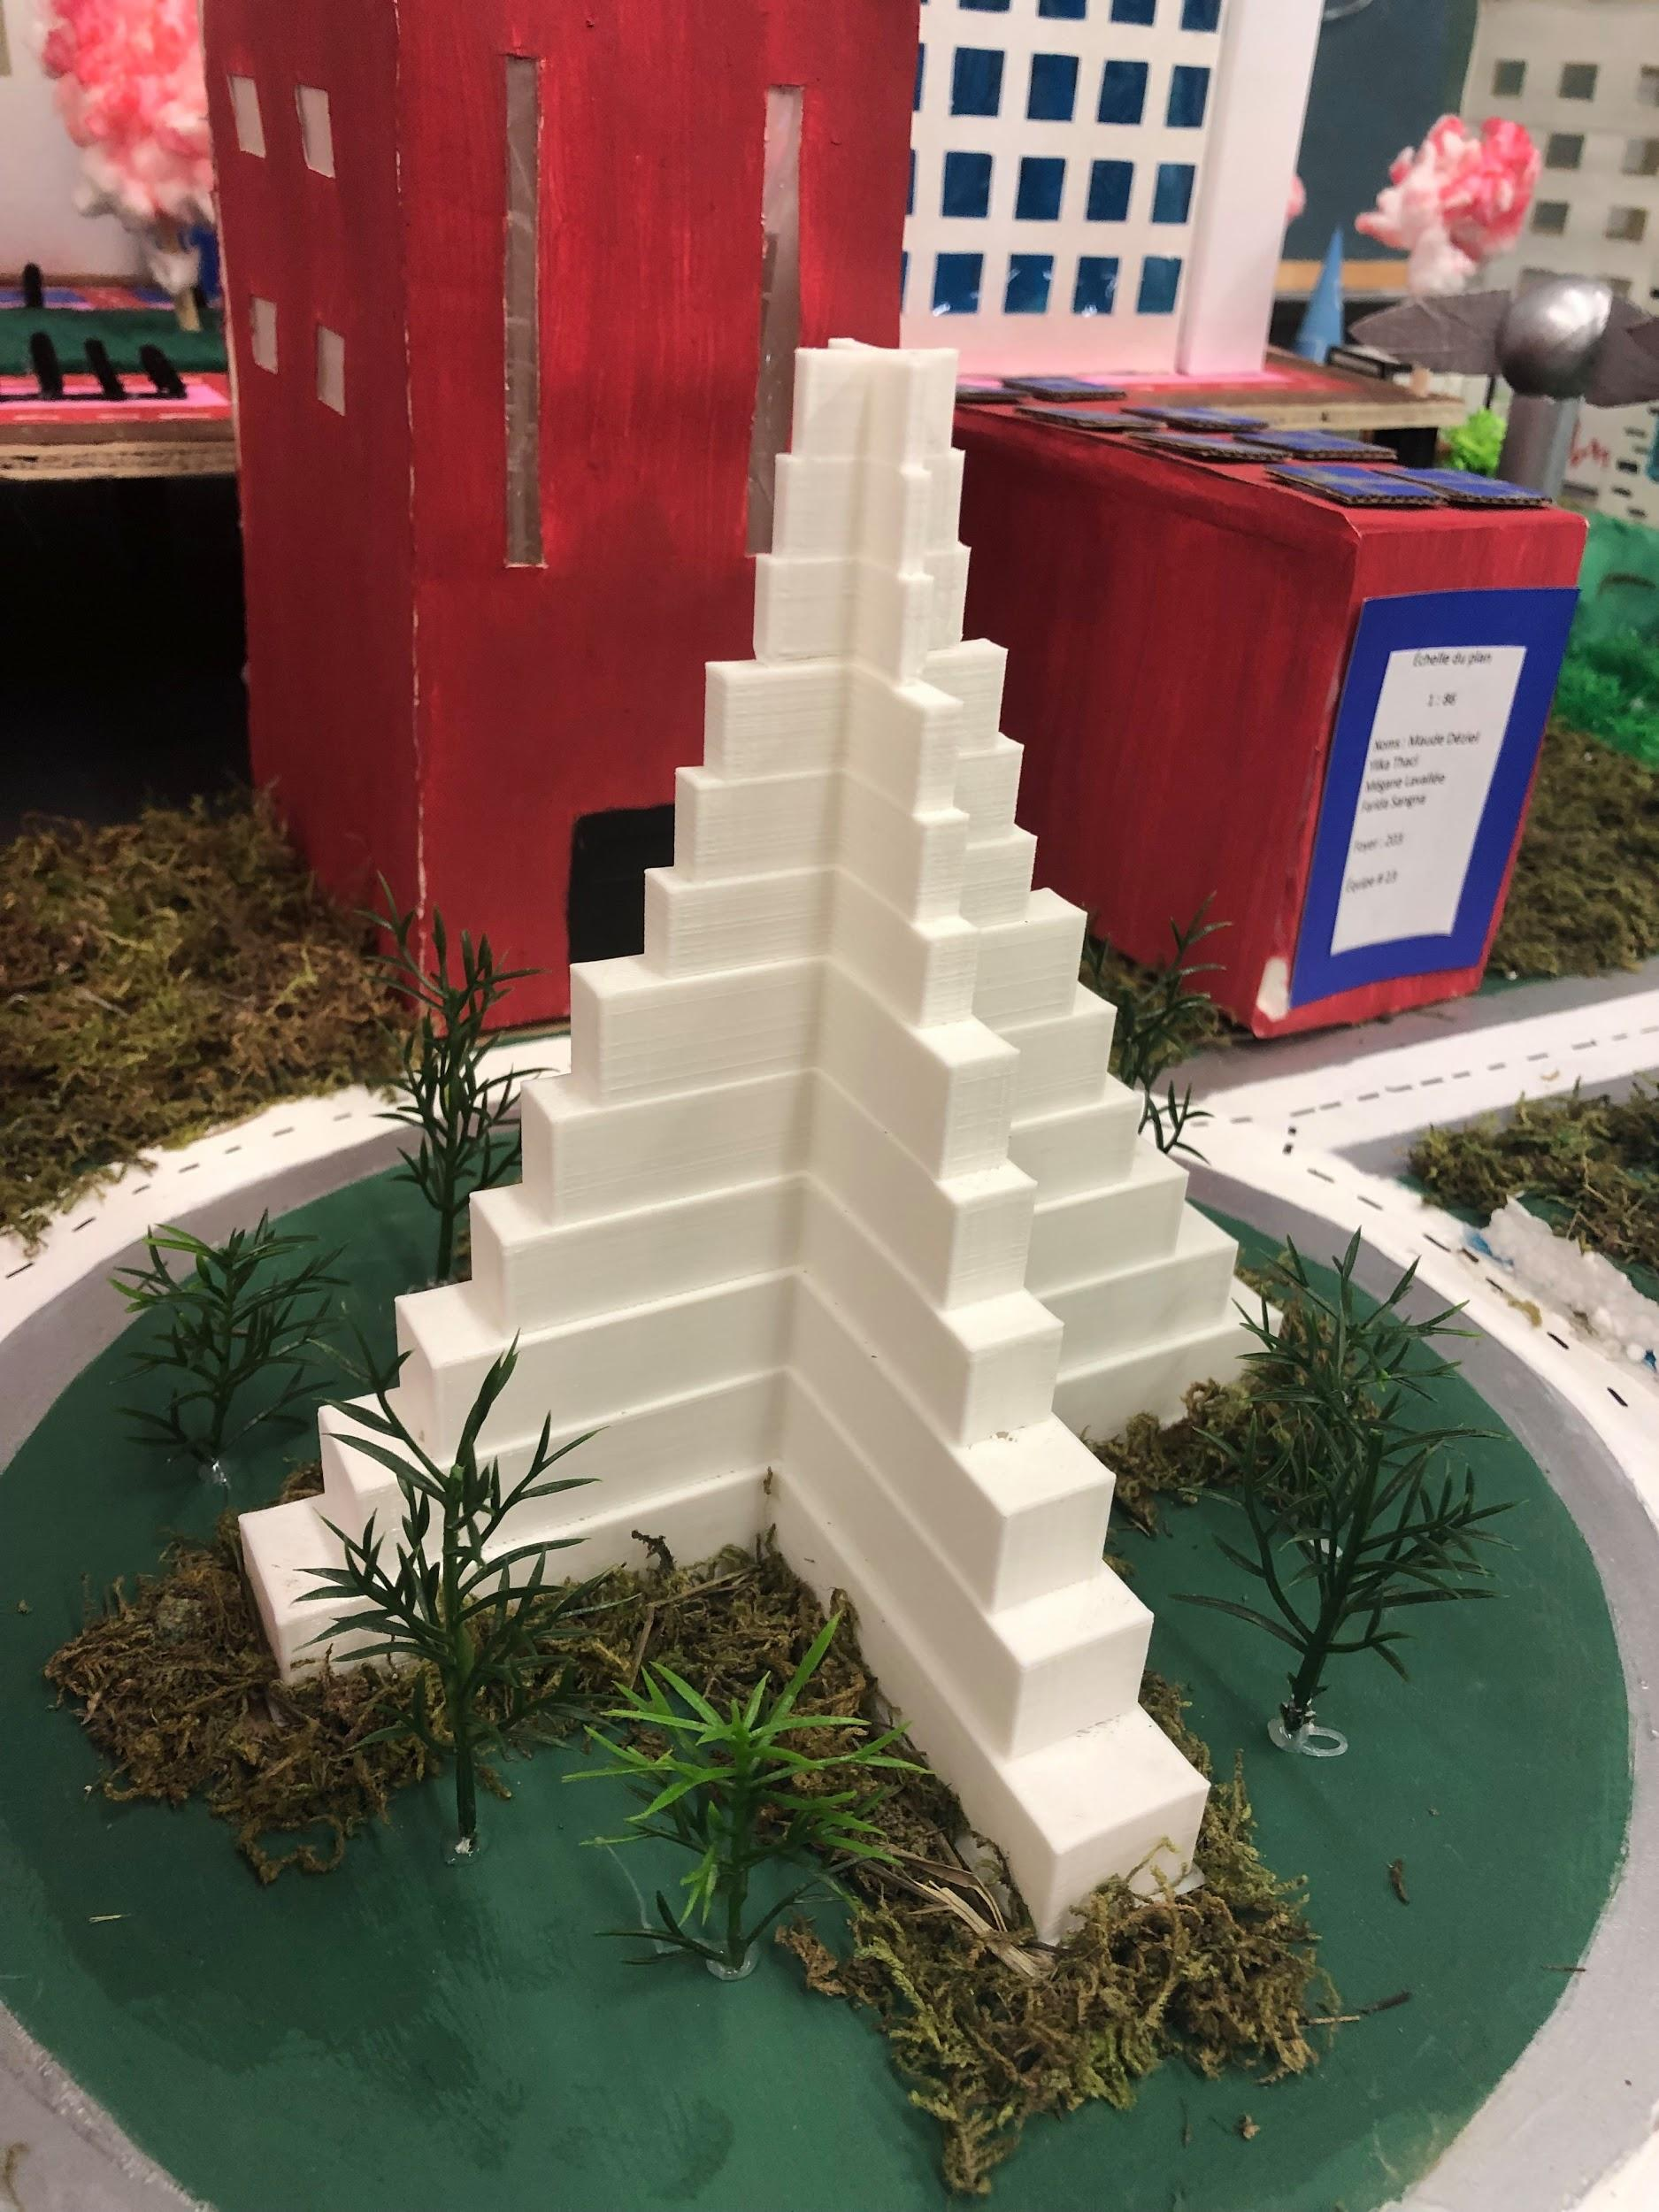
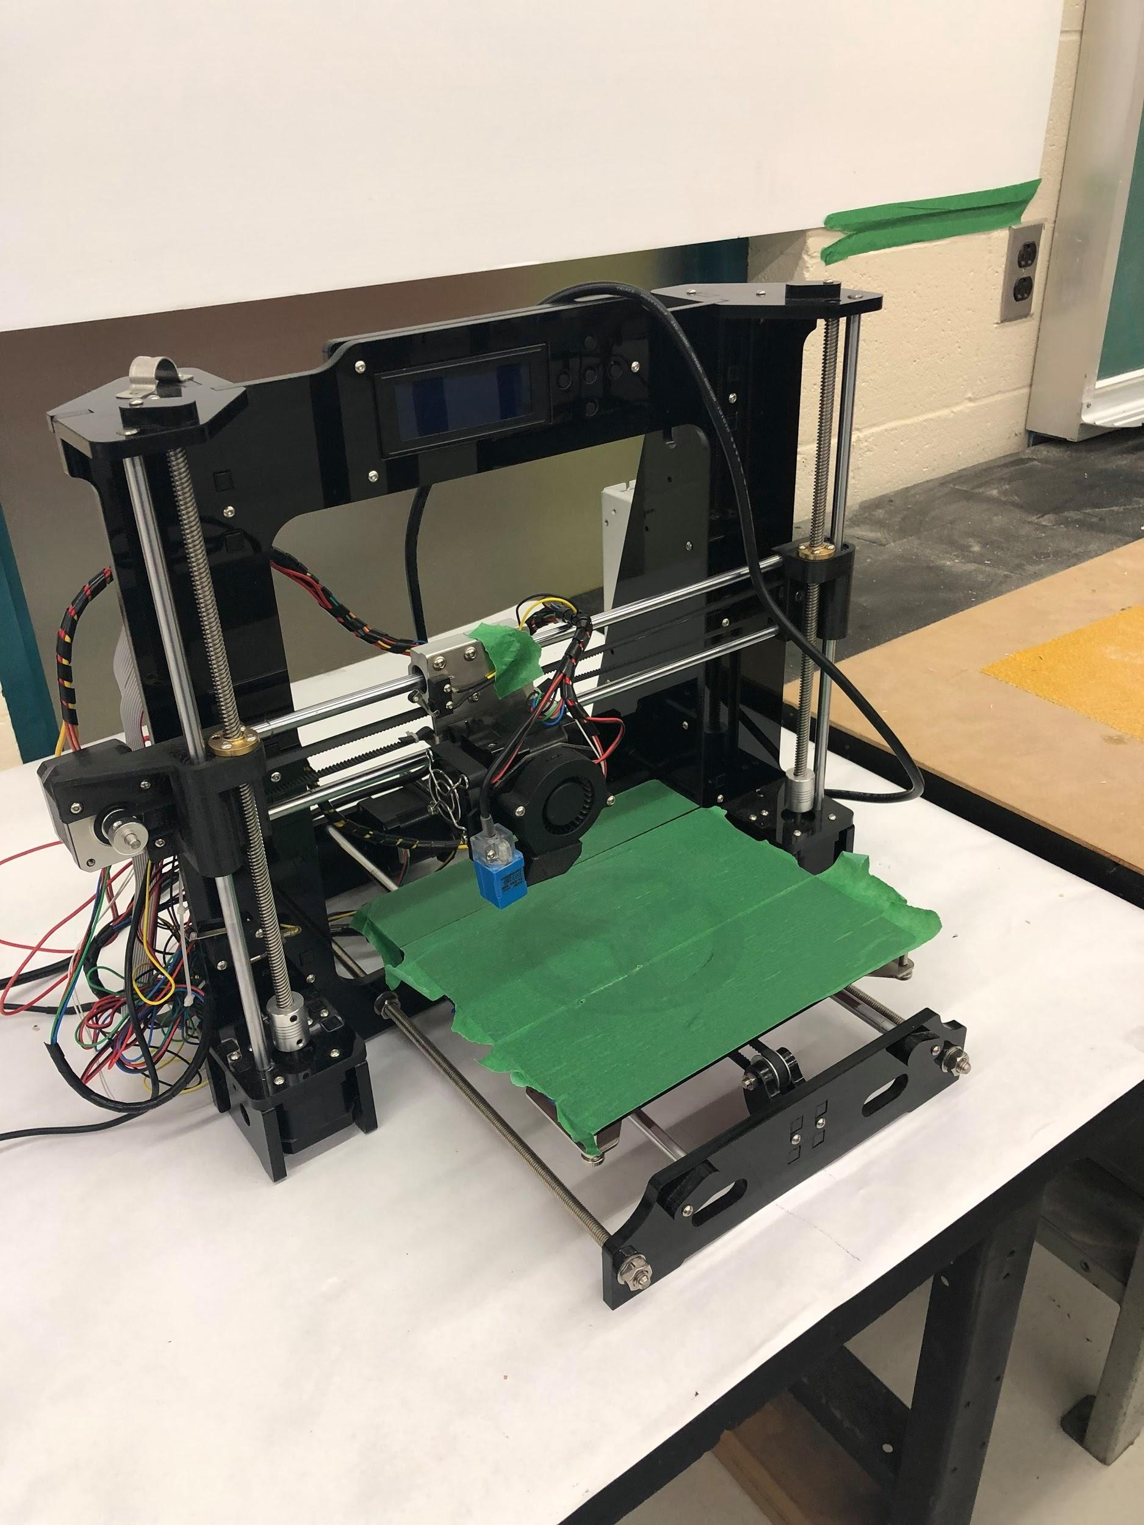
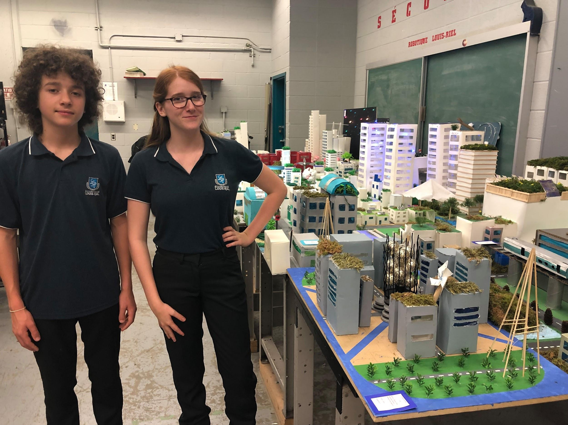
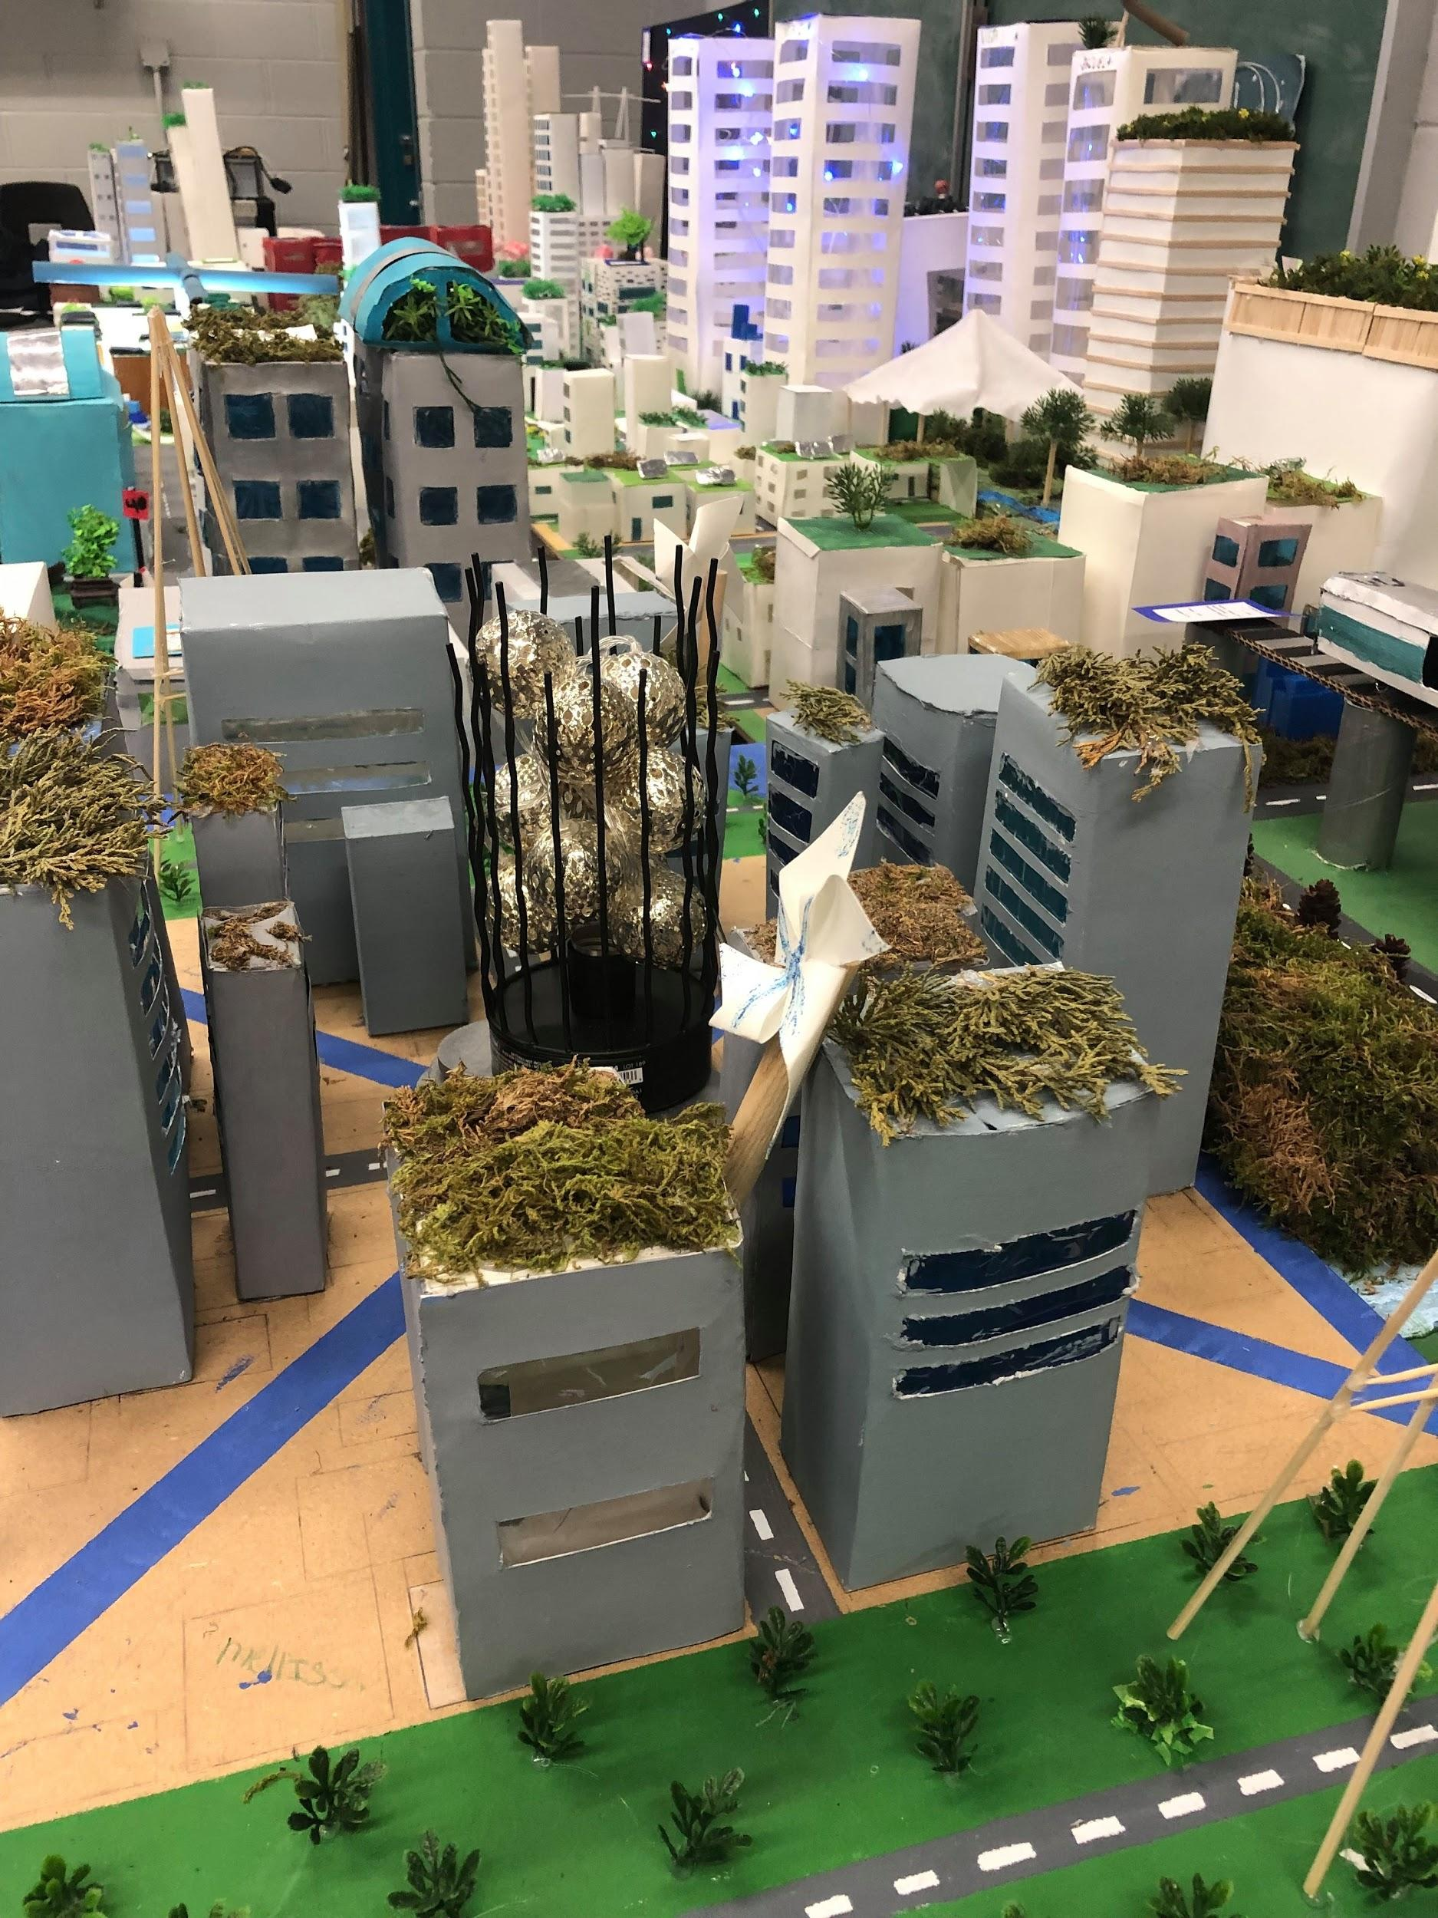
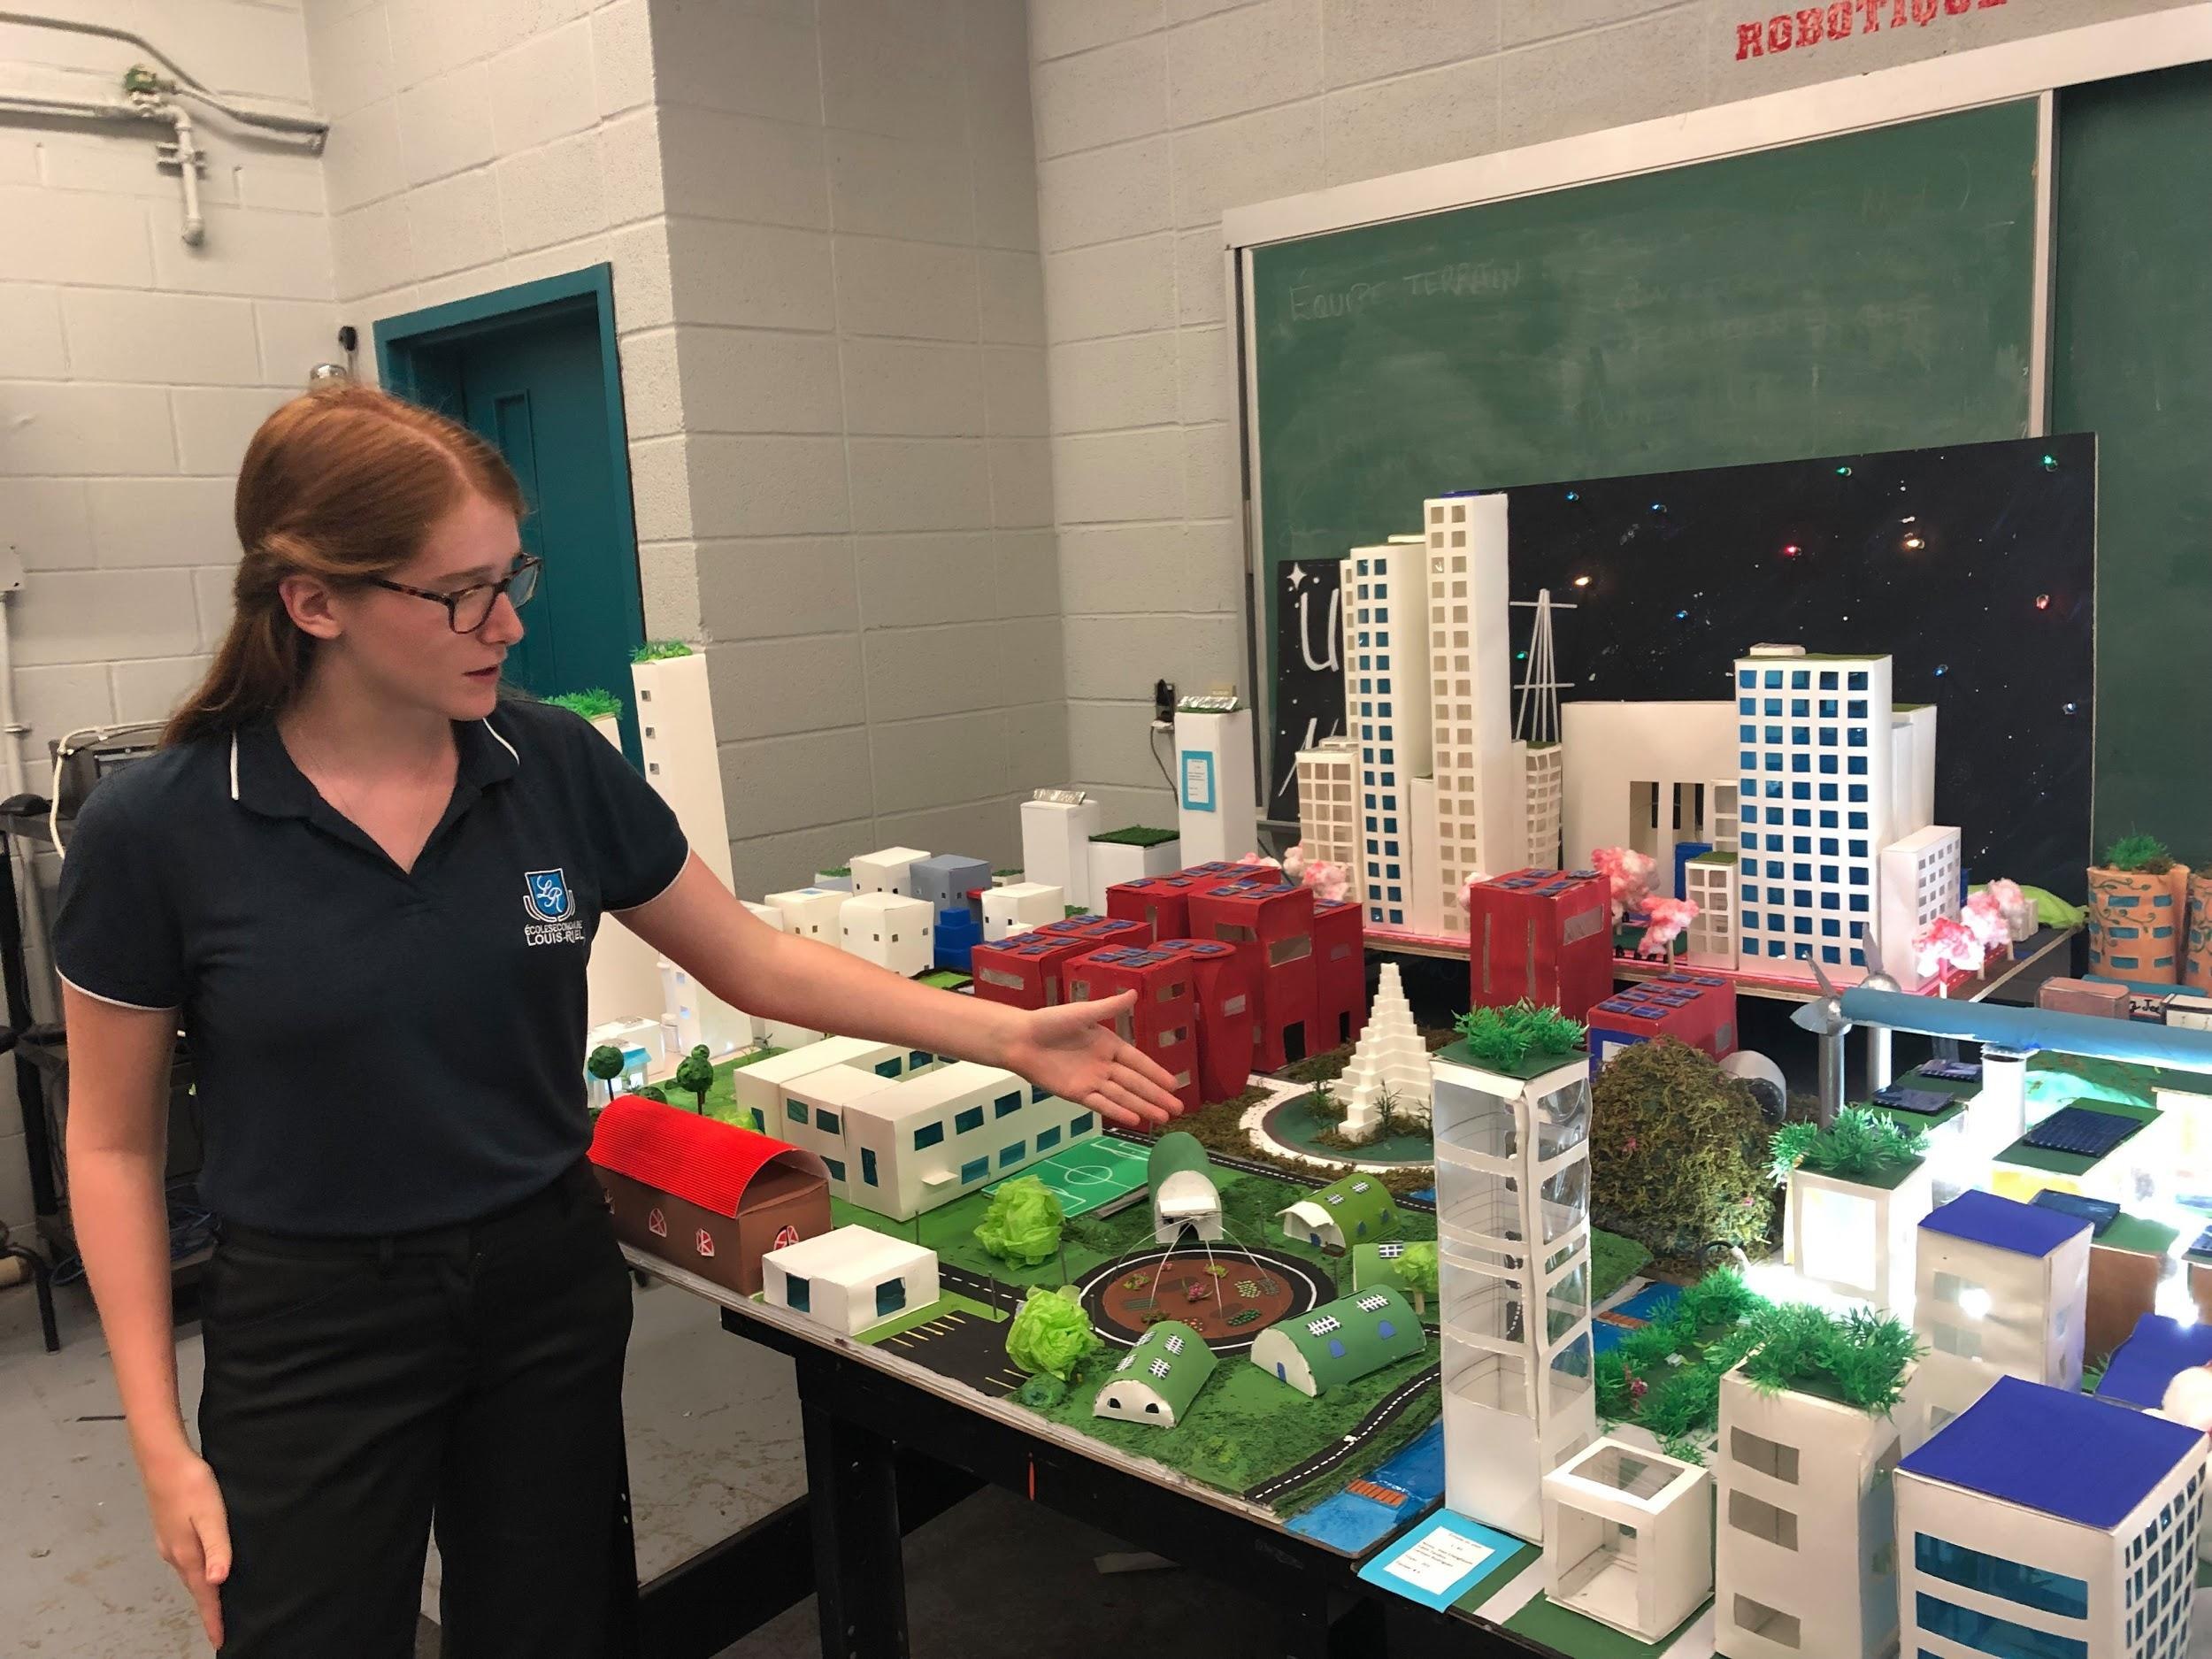
Projet Design: ville du futur
Anne Labbé, CSDM, mathématique secondaire 2
Lien de l’article publié
Notes:
stéphanie

Slide 18

Outil de géométrie dynamique
Notes:
sonya

Slide 19
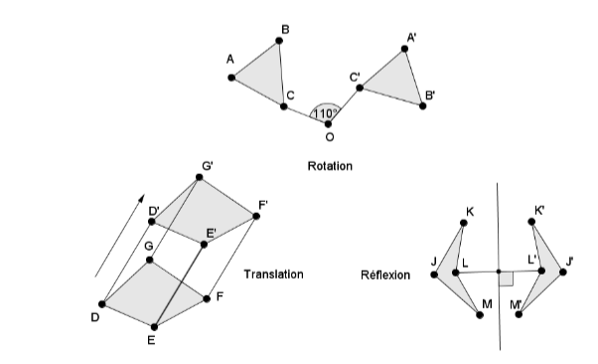
Outil de géométrie dynamique
Lien vers l’application Geogebra
Lien vers des ressources : lexique, homothéties, transformations géométriques
Notes:
sonya

Slide 20
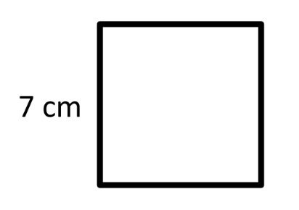
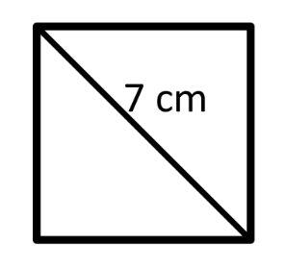
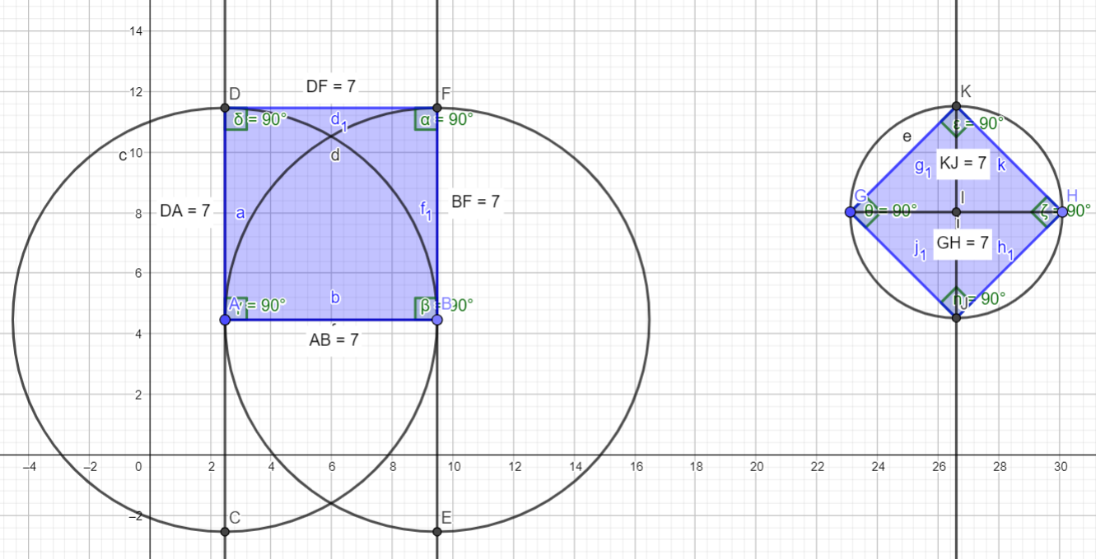
Notes:
stéphanie

Slide 21
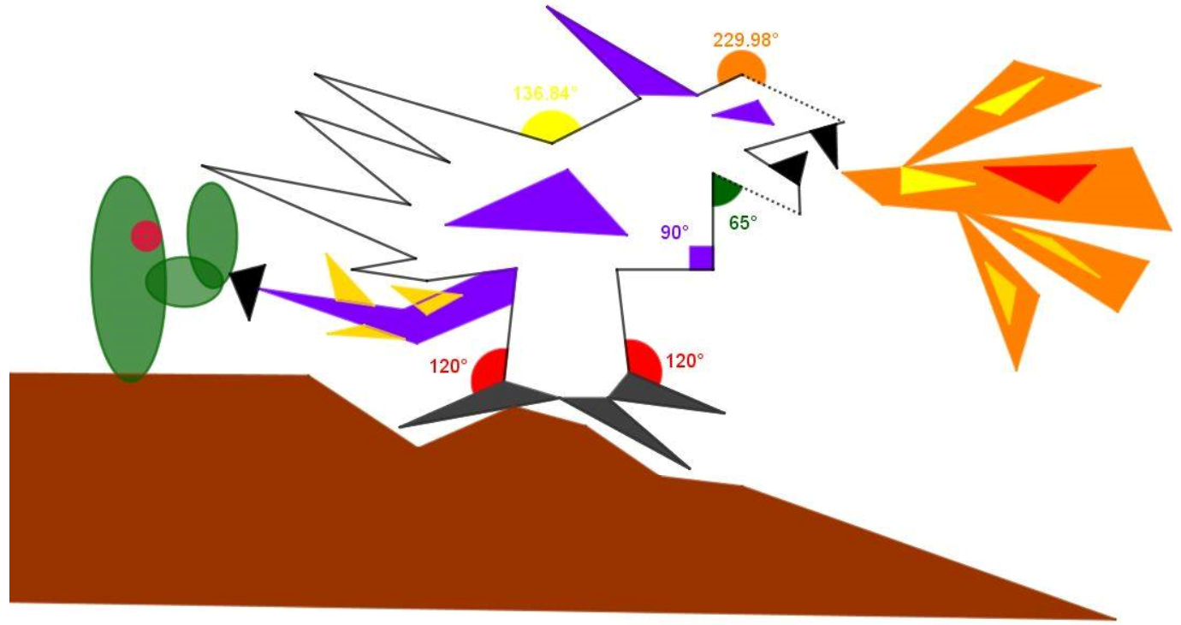
les angles et les droites avec Geogebra
Notes:
stéphanie

Slide 22
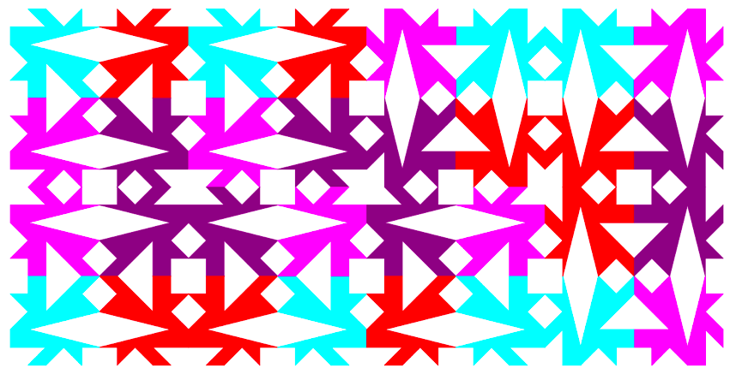
les transformations géométriques avec Geogebra
Notes:
stéphanie

Slide 23
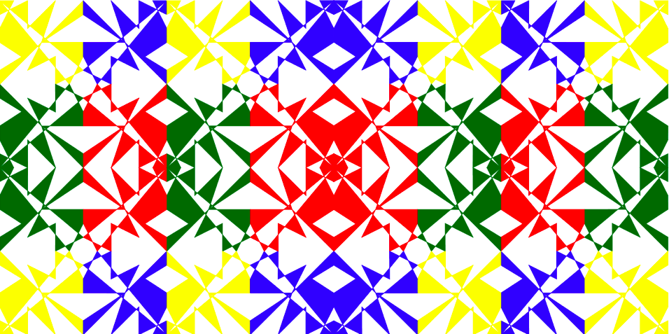
www.geogebra.org
Initiation à Geogebra: Procédurier
Exemple de projets: Oeuvre d’art et transformations géométriques
Fichiers de départ: 4x4, 6x6, 8x8
Notes:
stéphanie

Slide 24

Outil de programmation
Notes:
sonya

Slide 25
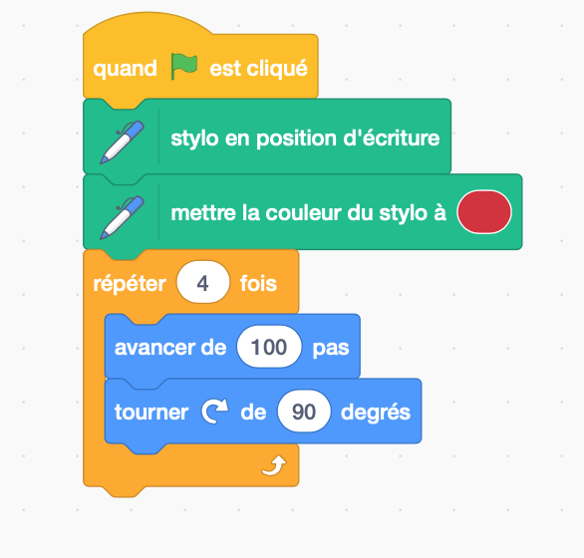
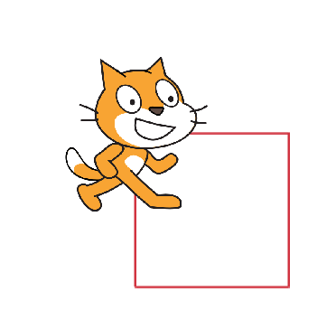
Dessin géométrique avec Scratch
Site Scratch
Lien d’un Padlet pour les missions de Canopé sous la colonne 5e année
Formes géométriques : carré
Les élèves dessinent une autre forme géométrique, change les couleurs, font une frise
Notes:
sonya

Slide 26
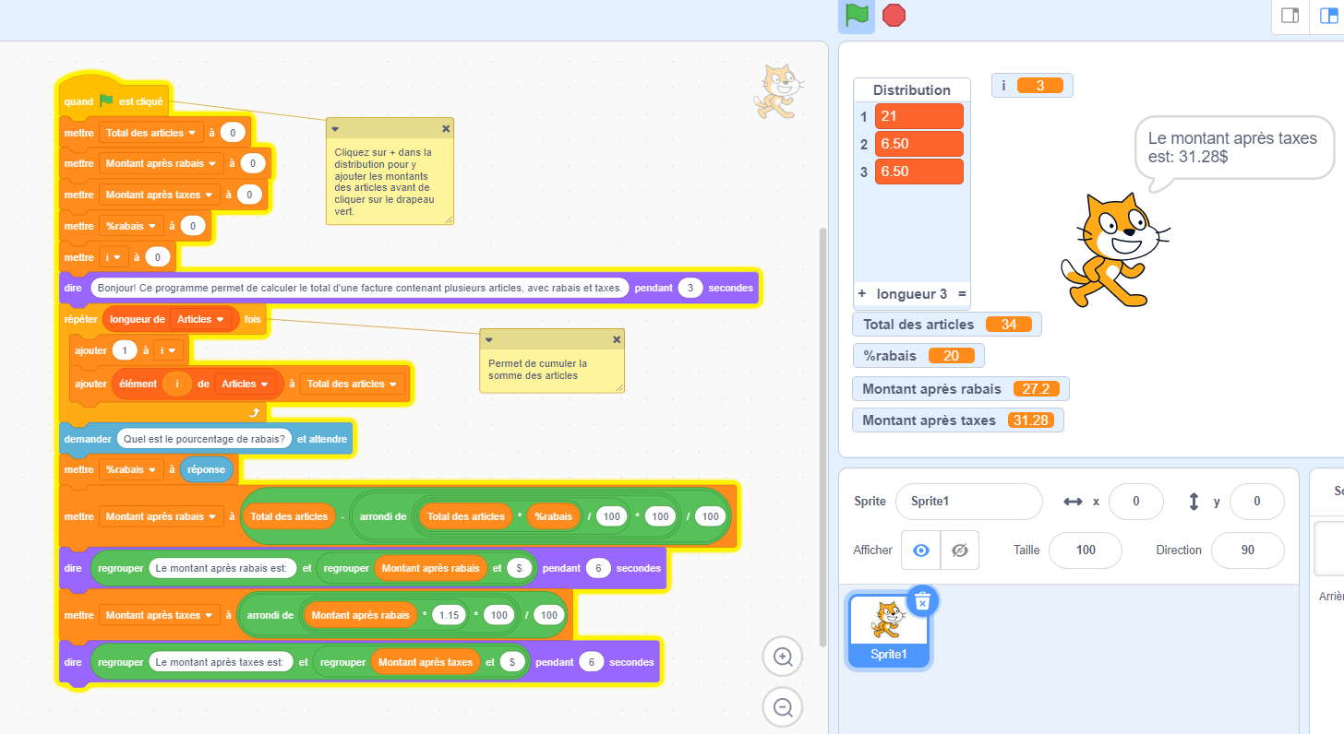
Généraliser des calculs avec Scratch
Notes:
stéphanie

Slide 27
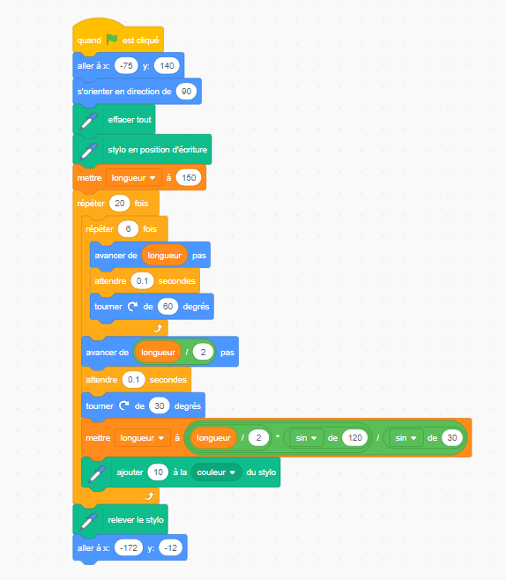
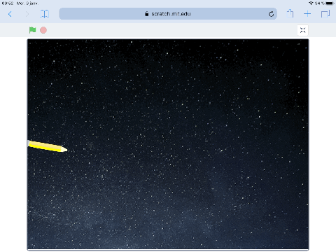
La loi des sinus avec Scratch
Notes:
stéphanie

Slide 28
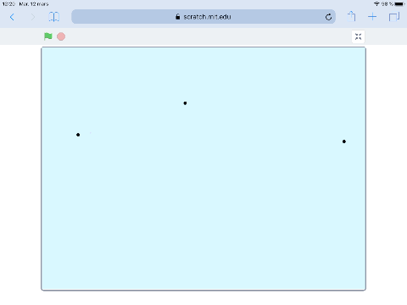
Mathématique et créativité avec Scratch
Notes:
stéphanie

Slide 29
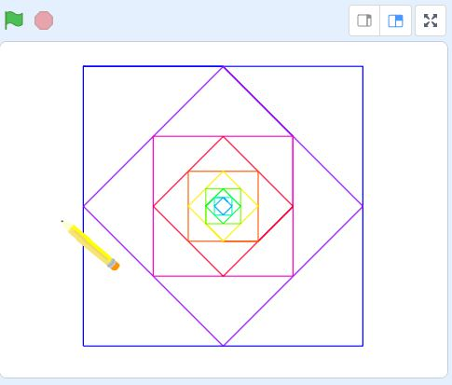



www.scratch.mit.edu
Padlet d’idées
Leçons de programmation
Notes:
stéphanie

Slide 30

Outil de programmation 3D
Notes:
stéphanie

Slide 31

Les mesures manquantes dans un solide
avec Blockscad
Notes:
stéphanie

Slide 32

www.blockscad.com
formation Blockscad
Exemples de tâches mathématiques:
Mesures manquantes dans l’aire et le volume des solides (dé à 6 faces)
Mesures manquantes et rapports de similitude, d’aire, de volume (les 3 pyramides)
Notes:
stéphanie

Slide 33


Autres idées avec Blockscad
Projet pièces d’un jeu d’échecs, secondaire 2
Notes:
stéphanie

Slide 34



Autres idées avec Blockscad
Notes:
stéphanie

Slide 35











Robotique
Lien vers les défis en maths
Bee-Bot et Blue-Bot
WeDo 2.0
Dash
Ozobot
Thymio
Sphero
Edison
Ev3
mBot et Ranger
VEX
Notes:
sonya

Slide 36

Robotique
Notes:
sonya

Slide 37

La relation de pythagore avec Ozobot (www.ozoblockly.com)
Notes:
stéphanie

Slide 38



D’autres défis géométriques avec Ozobot
Lien vers les défis
Lien vers les solutions possibles
Notes:
stéphanie

Slide 39


Croquis-Note
Lien vers une présentation
Quoi?
Des notes visuelles
Pourquoi?
Comment?
Notes:
sonya

Slide 40

Breakout, Escape Game, jeu d’évasion
Lien vers une présentation
Lien vers le Padlet de ressources
Quoi ?
Un jeu d’évasion à saveur pédagogique;
Pourquoi?
Comment?
-Classique avec cadenas
-Numérique
-Matériel
Notes:
sonya

Slide 41



Maths pour vrai sur Twitter
#MathPourVrai
Tweeter un problème
Résoudre un problème d’une autre classe
un mois au printemps
4 thèmes, un par semaine
Notes:
sonya

Slide 42



QELI
Lien vers le site en français
Lien vers le site en anglais
Quoi? Quel est l’intrus?
Pourquoi?
Comment?
Autres ressources de la CSDM
Notes:
sonya

Slide 43


Open Middle
Lien vers le site (français disponible)
Quoi?
un «début fermé» signifiant qu’ils commencent tous par le même problème initial.
une «fin fermée» signifiant qu’ils finissent tous par la même réponse.
un «milieu ouvert» signifiant qu’il existe plusieurs façons d’aborder et de résoudre le problème.
Pourquoi?
Comment?
Exemples de réponse
Notes:
sonya

Slide 44


La corde à linge
Lien vers le site
Lien vers une présentation
Quoi?
Utiliser une corde comme droite numérique afin d’y placer des nombres variés.
Pourquoi?
Pour permettre aux élèves de développer leur sens du nombre à travers les concepts mathématiques.
Comment?
Une ou deux cordes
entiers, fractions, nombres décimaux, nombres négatifs...
Notes:
sonya

Slide 45

Les Livres d’Apple
Lien vers les livres :
La créativité pour tous, Guide l’enseignant, Jeunes élèves
La créativité pour tous, Guide de l’enseignant
La créativité : Dessin, Musique, Photo, Vidéo
Notes:
sonya

Slide 46

Explorons la créativité
Desmos
Dessin 3D
Geogebra
Scratch
BlocksCad
Robotique
Croquis-note
Breakout
Maths pour vrai
QELI
Open Middle
Corde à linge
Les livres de création pour tous
Notes:
sonya

Slide 47
Liens utiles
equipe@recitmst.qc.ca
www.recitmst.qc.ca
Notre offre de formations
Autoformations du Campus RÉCIT
Les maths autrement (Facebook)

Slide 48
Questions? Commentaires?
Découvertes? Coups de coeur?
Merci!
sonya.fiset@recitmst.qc.ca
CC by-nc-sa RÉCIT MST

